Slide 1
ネコポス発送マニュアル

Slide 2
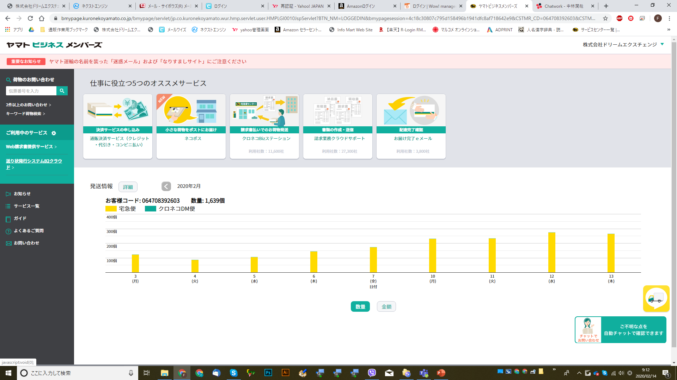
①
ヤマトB2開く

Slide 3
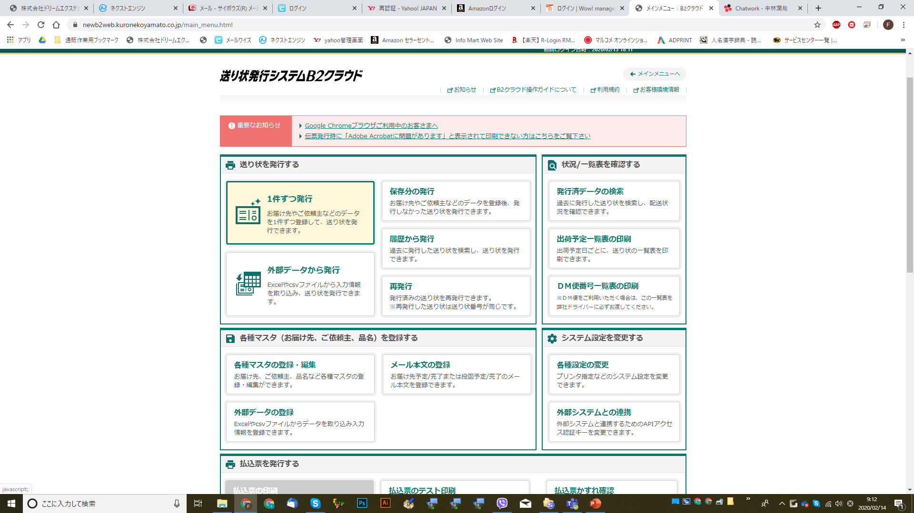
②
【1件ずつ発行】

Slide 4
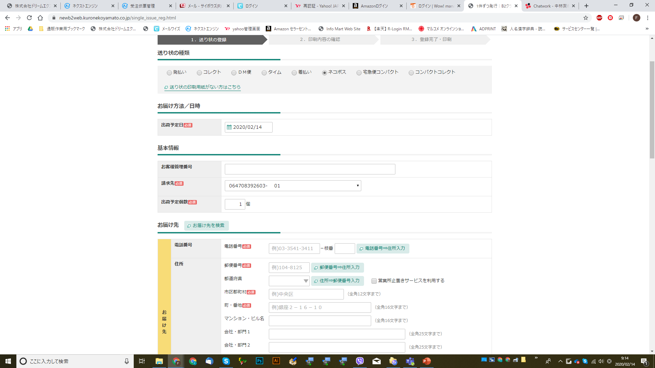
③
【ネコポスを選択】

Slide 5
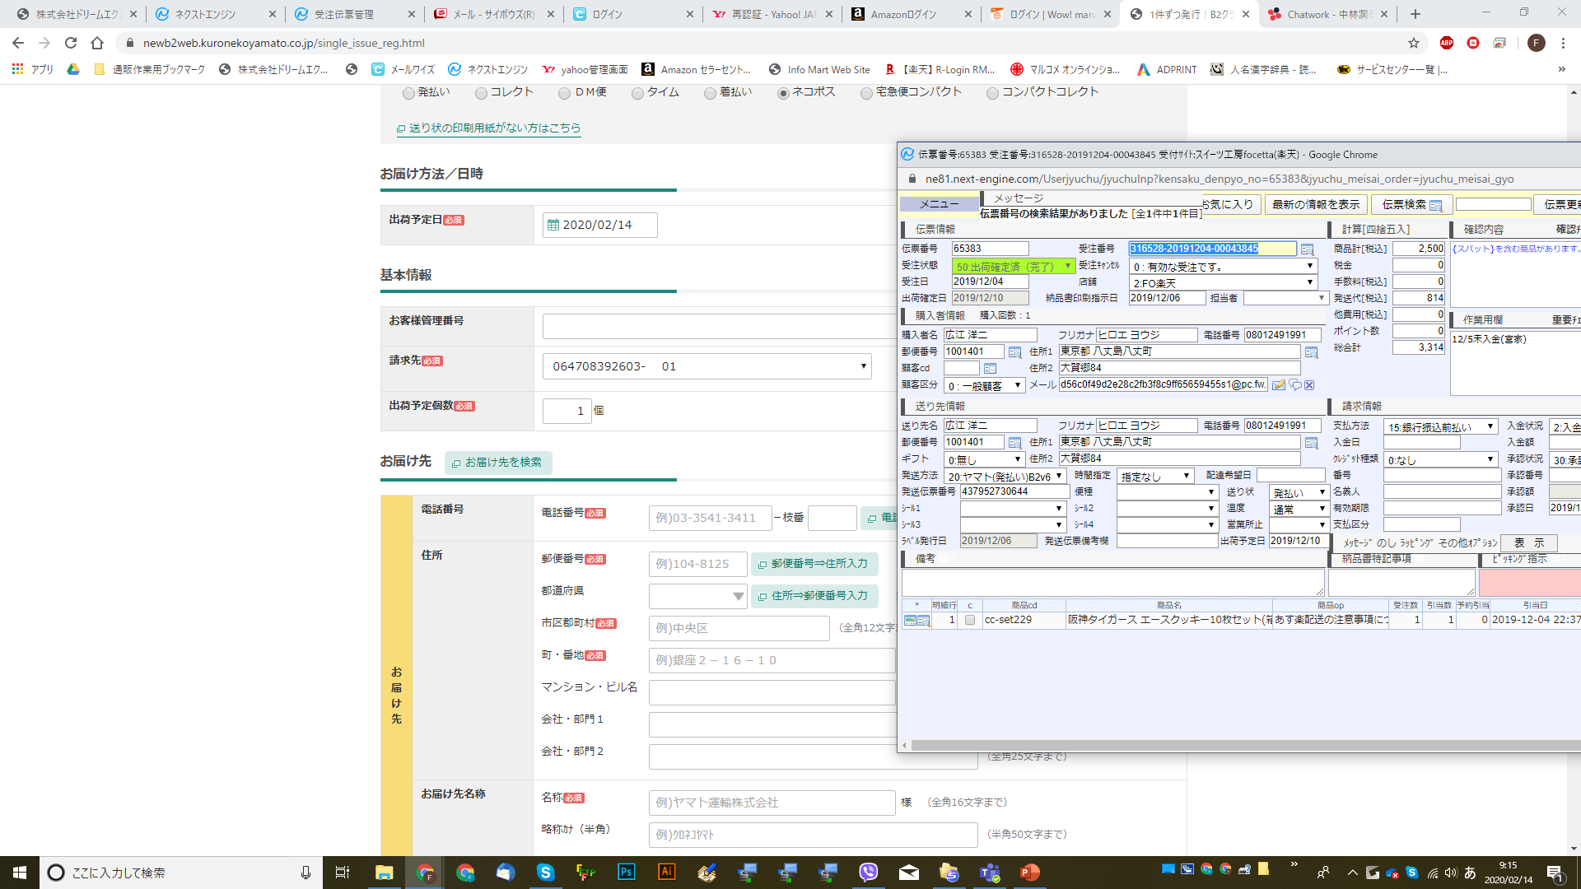
④
※入力しなくてOK

Slide 6
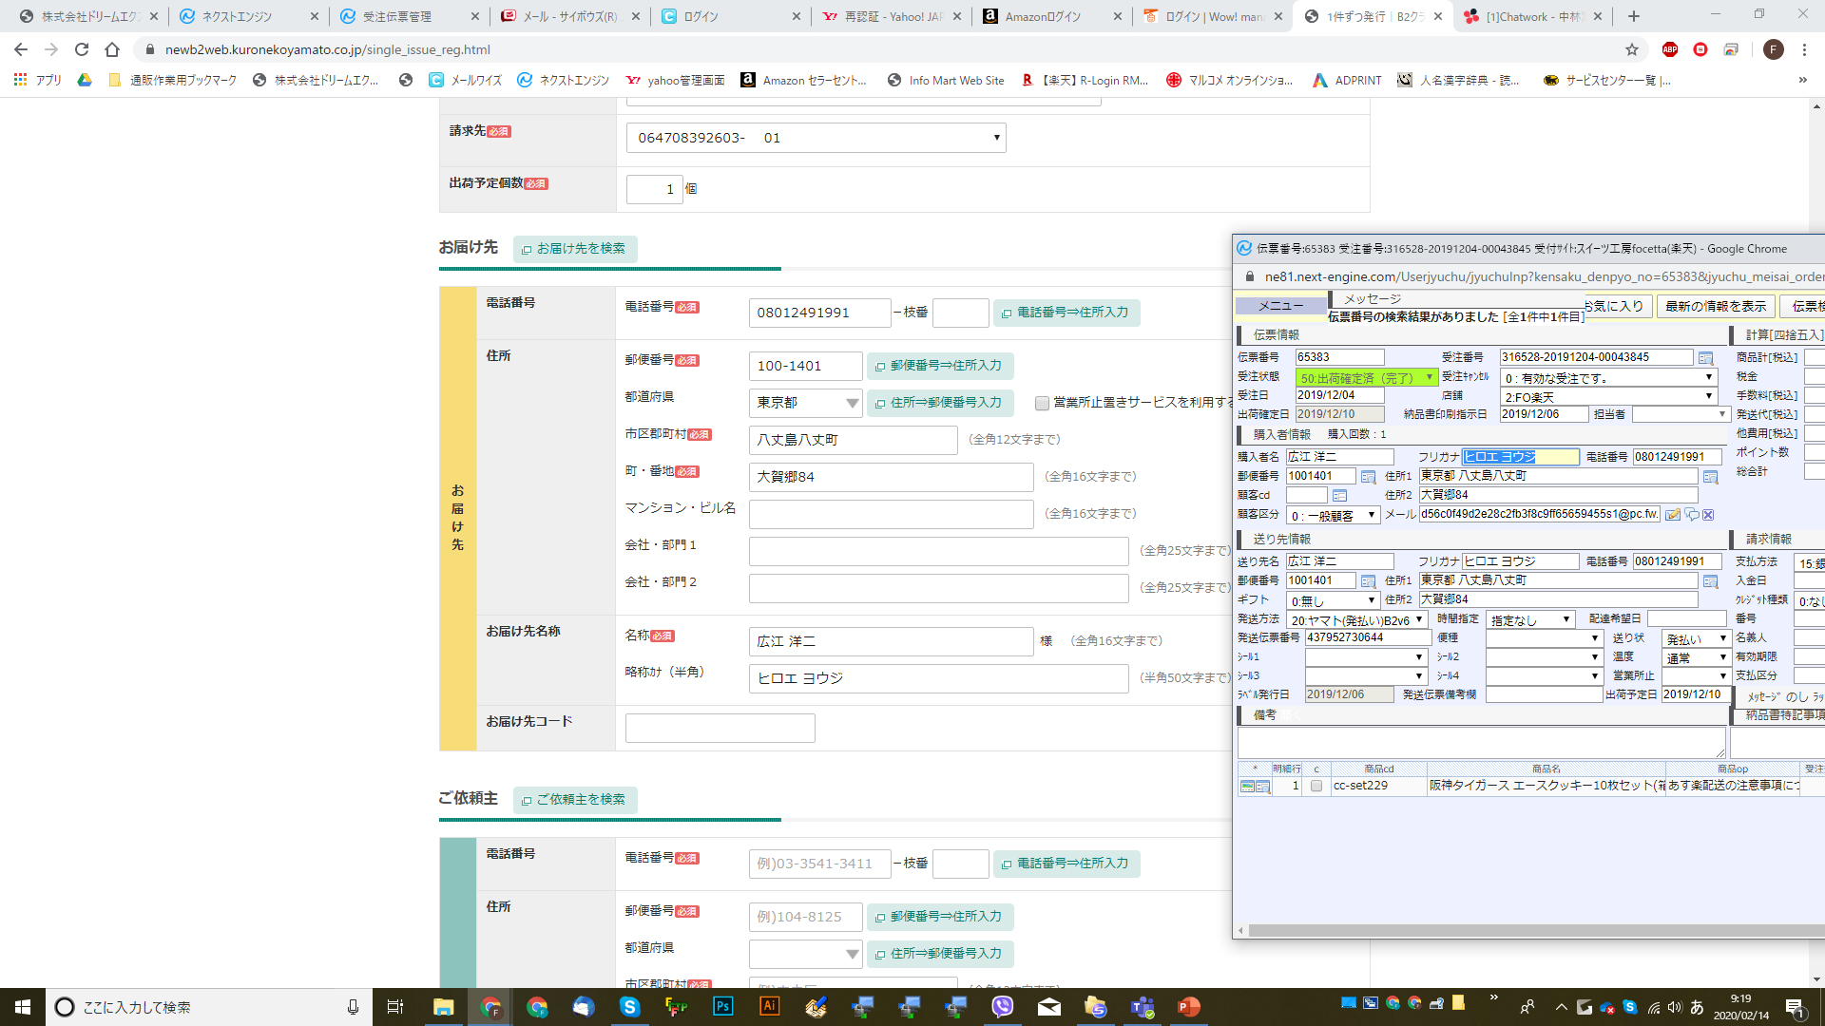
⑤
各項目を入力

Slide 7
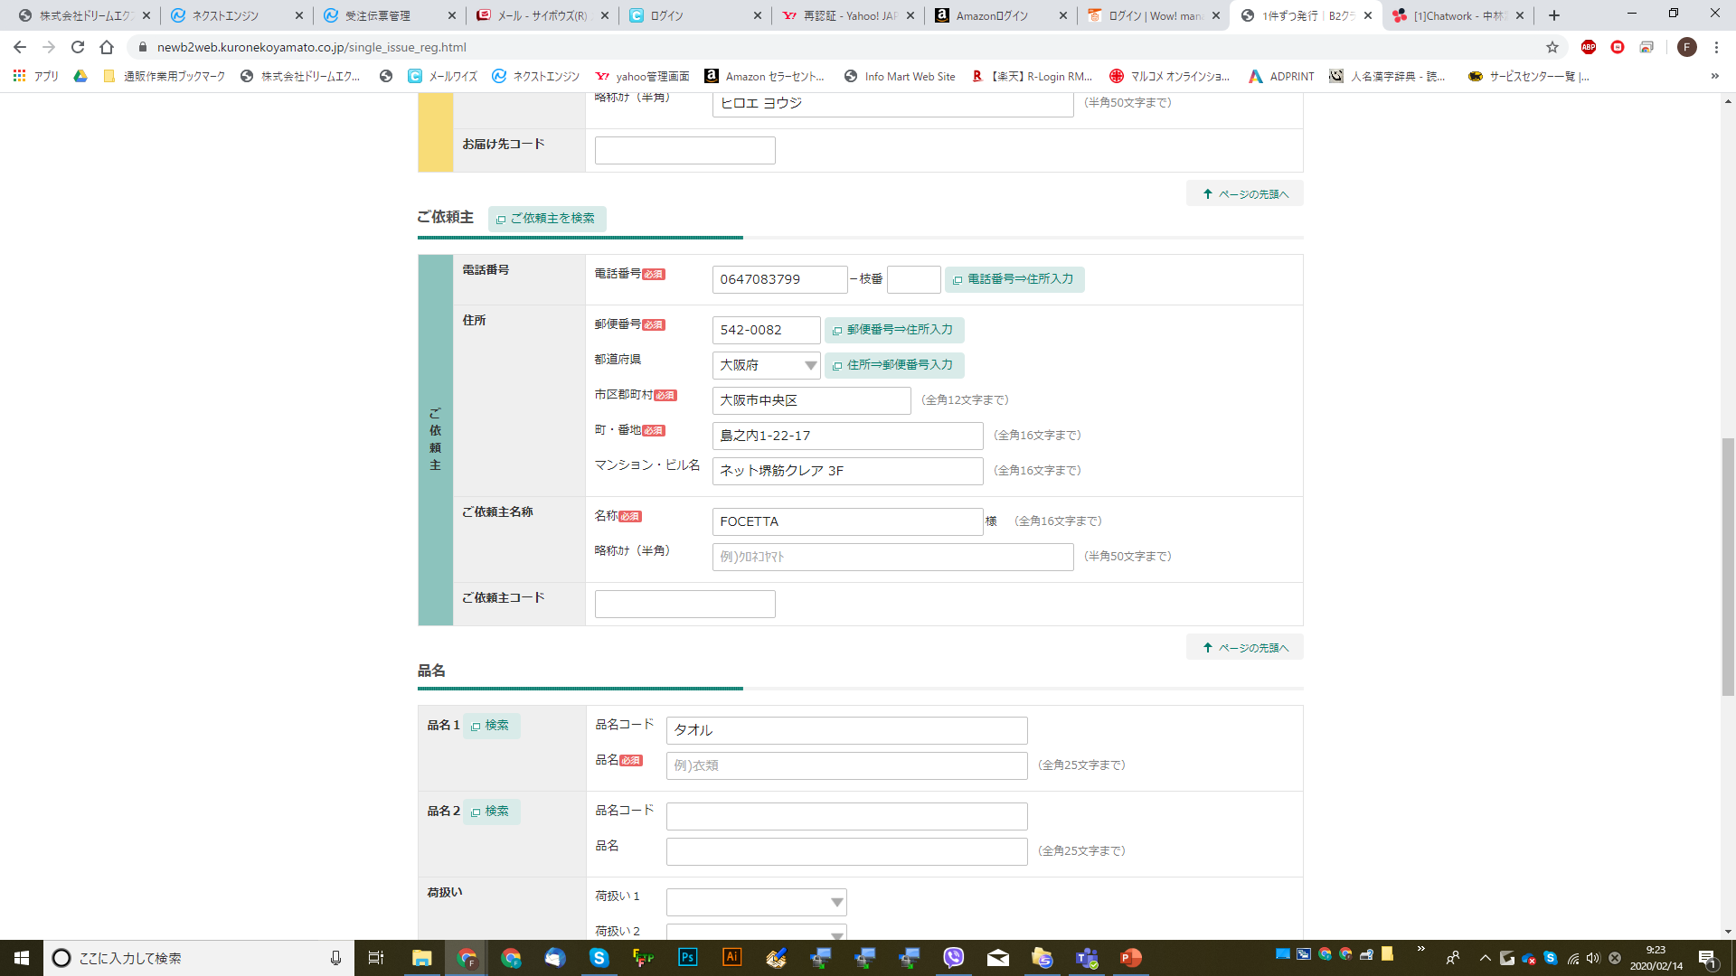
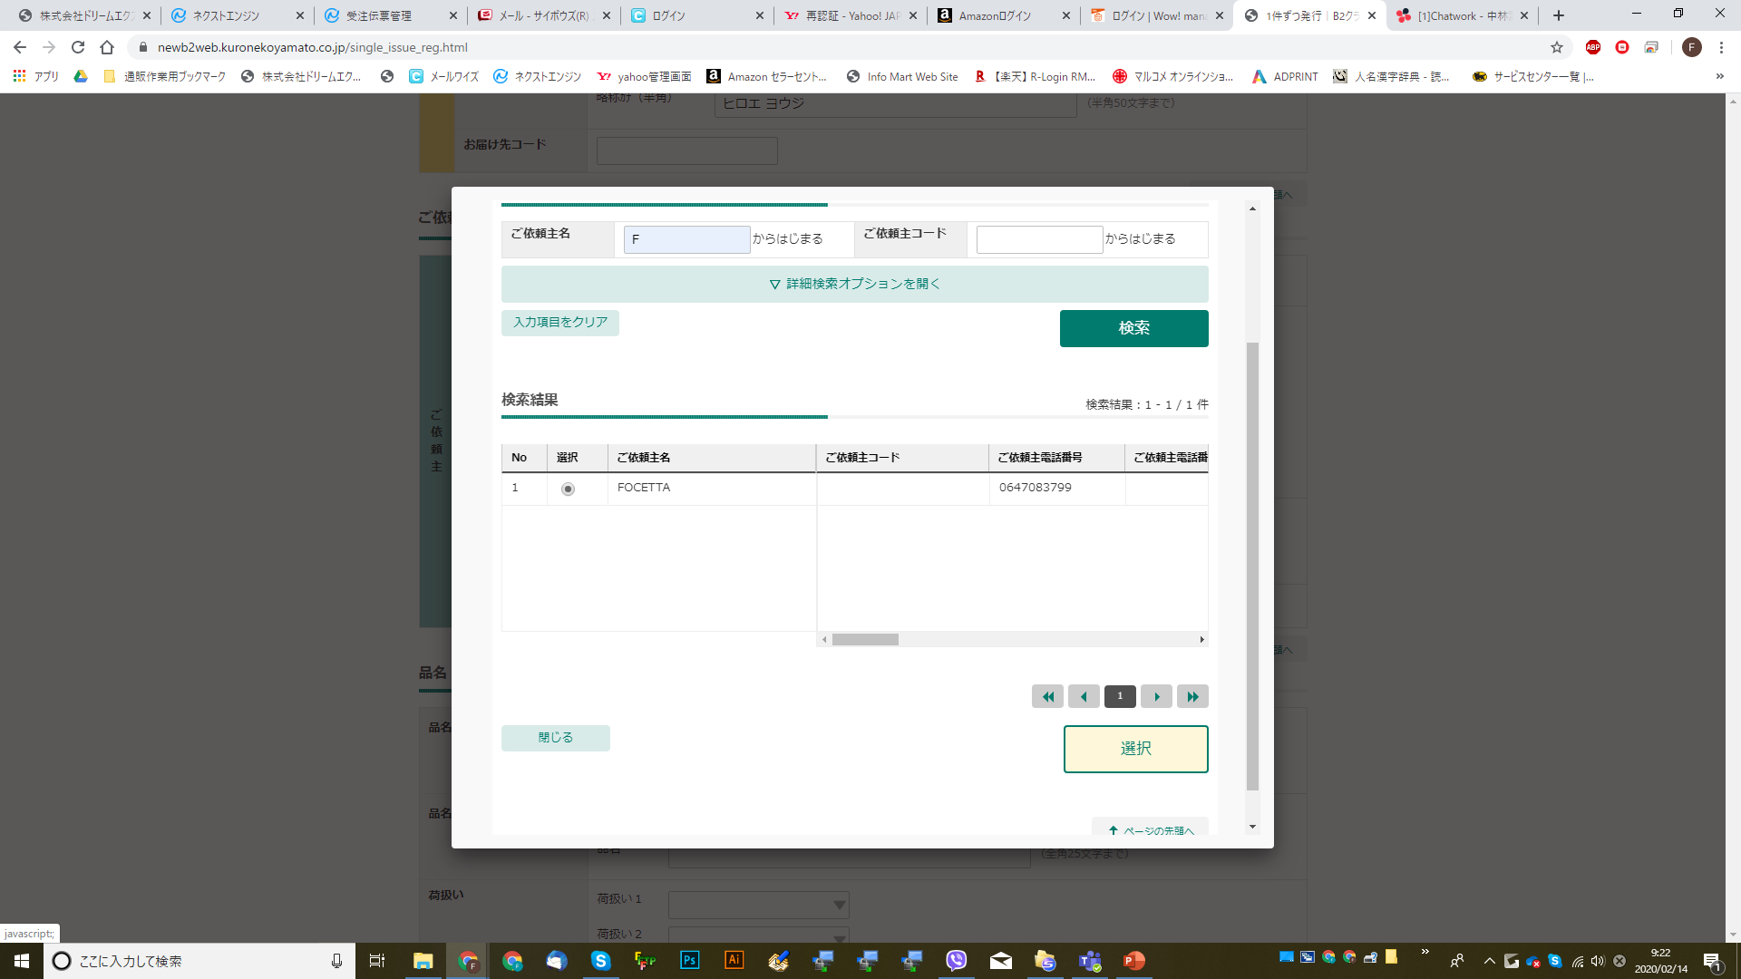
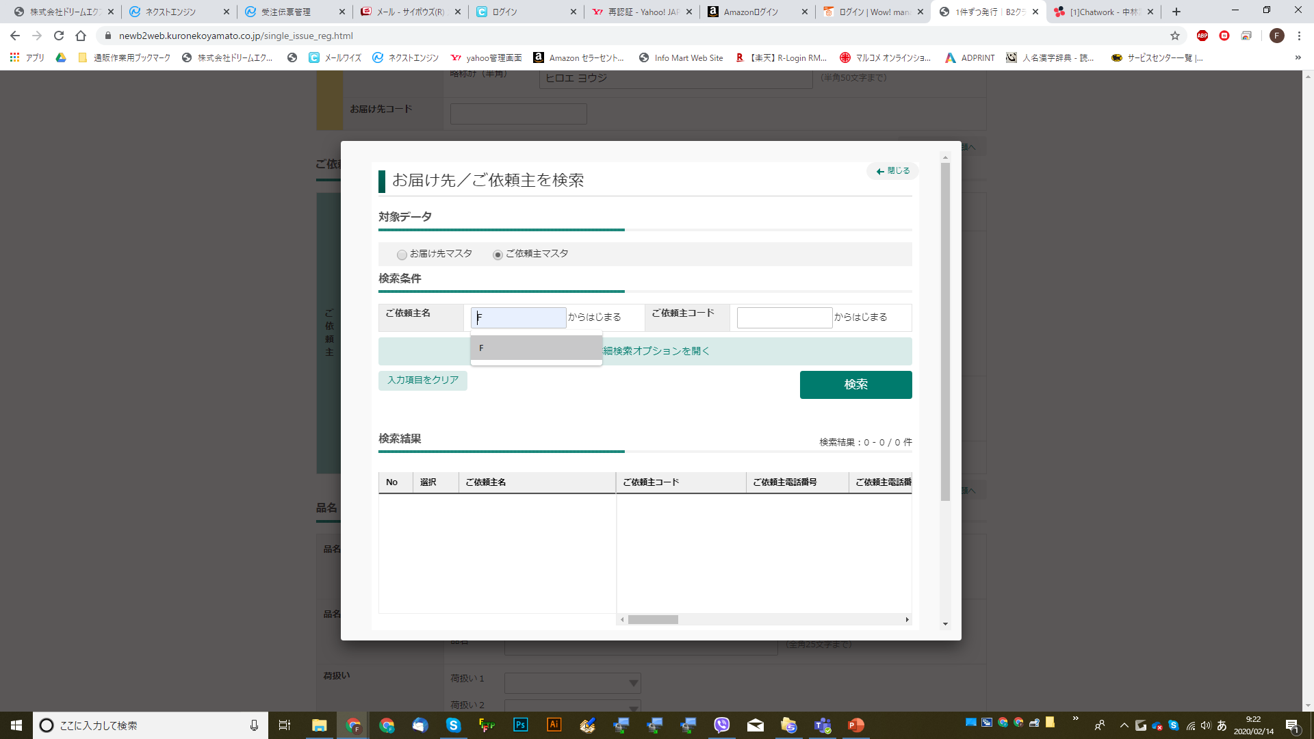
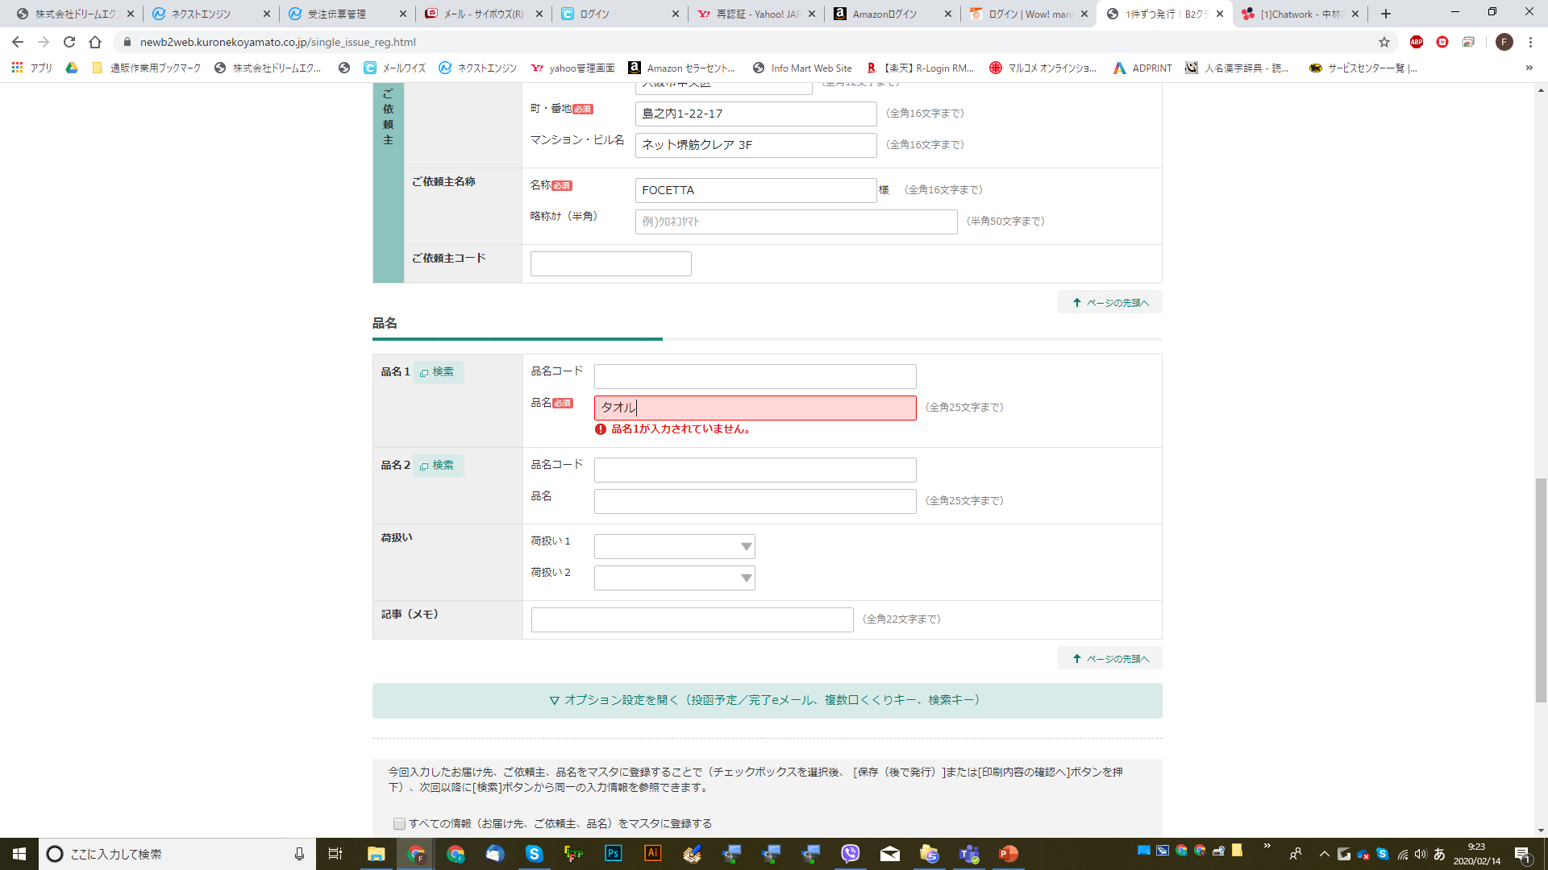
⑥
【ご依頼主を検索】クリックし、【ご依頼主名】にFで【検索】かけてFOCETTA出てくるので【選択】クリック
※【品名】に入力

Slide 8
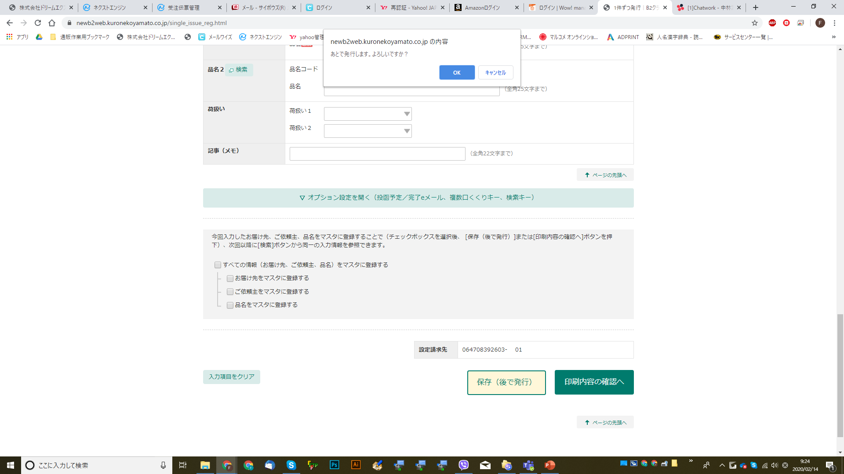
⑦
【保存（後で発行）】からの【OK】

Slide 9
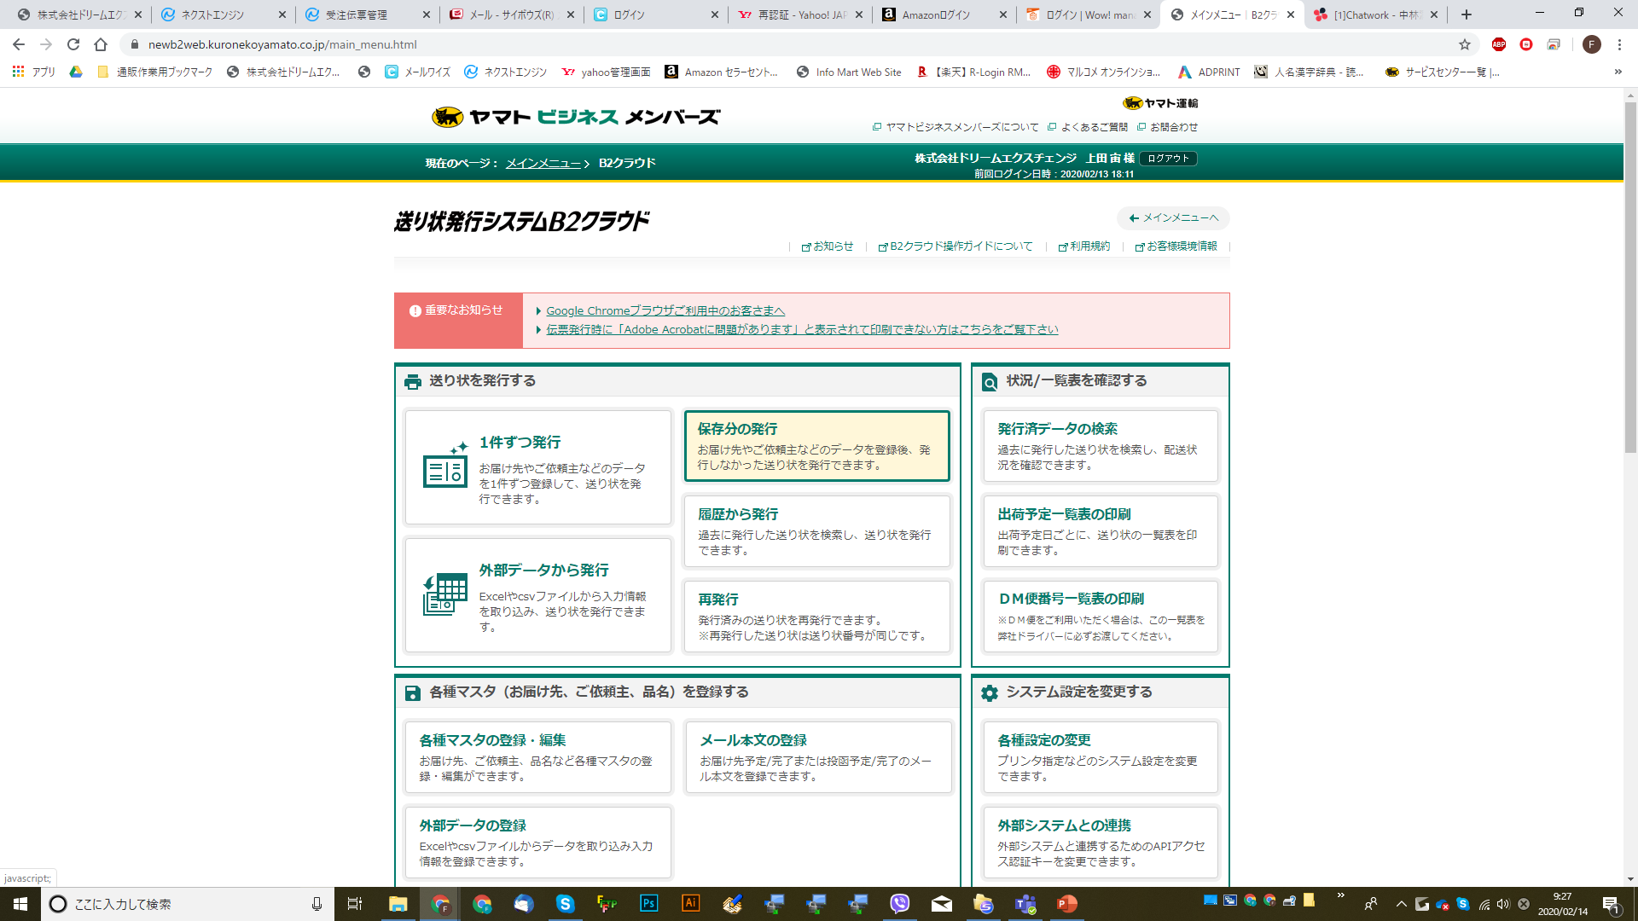
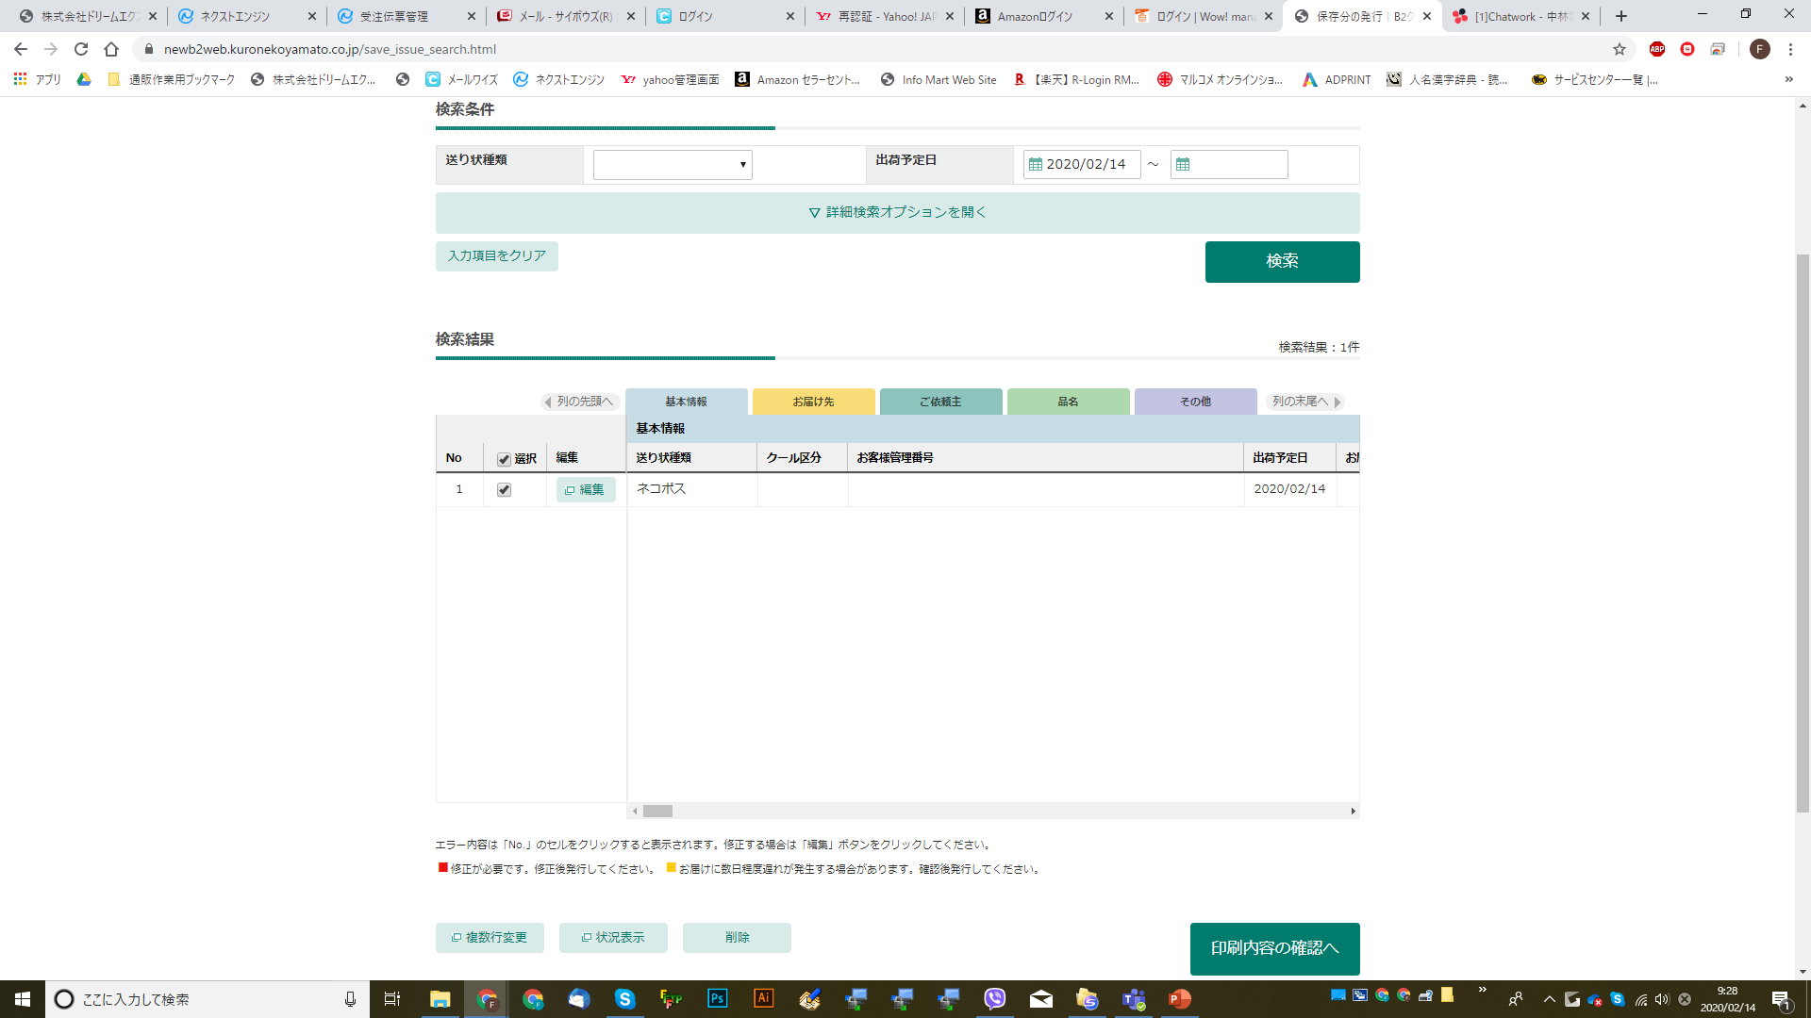
⑧
B2メインメニューの【保存分の発行】クリックして、【出荷予定日】選択後【検索】かけて【印刷内容の確認へ】クリック

Slide 10
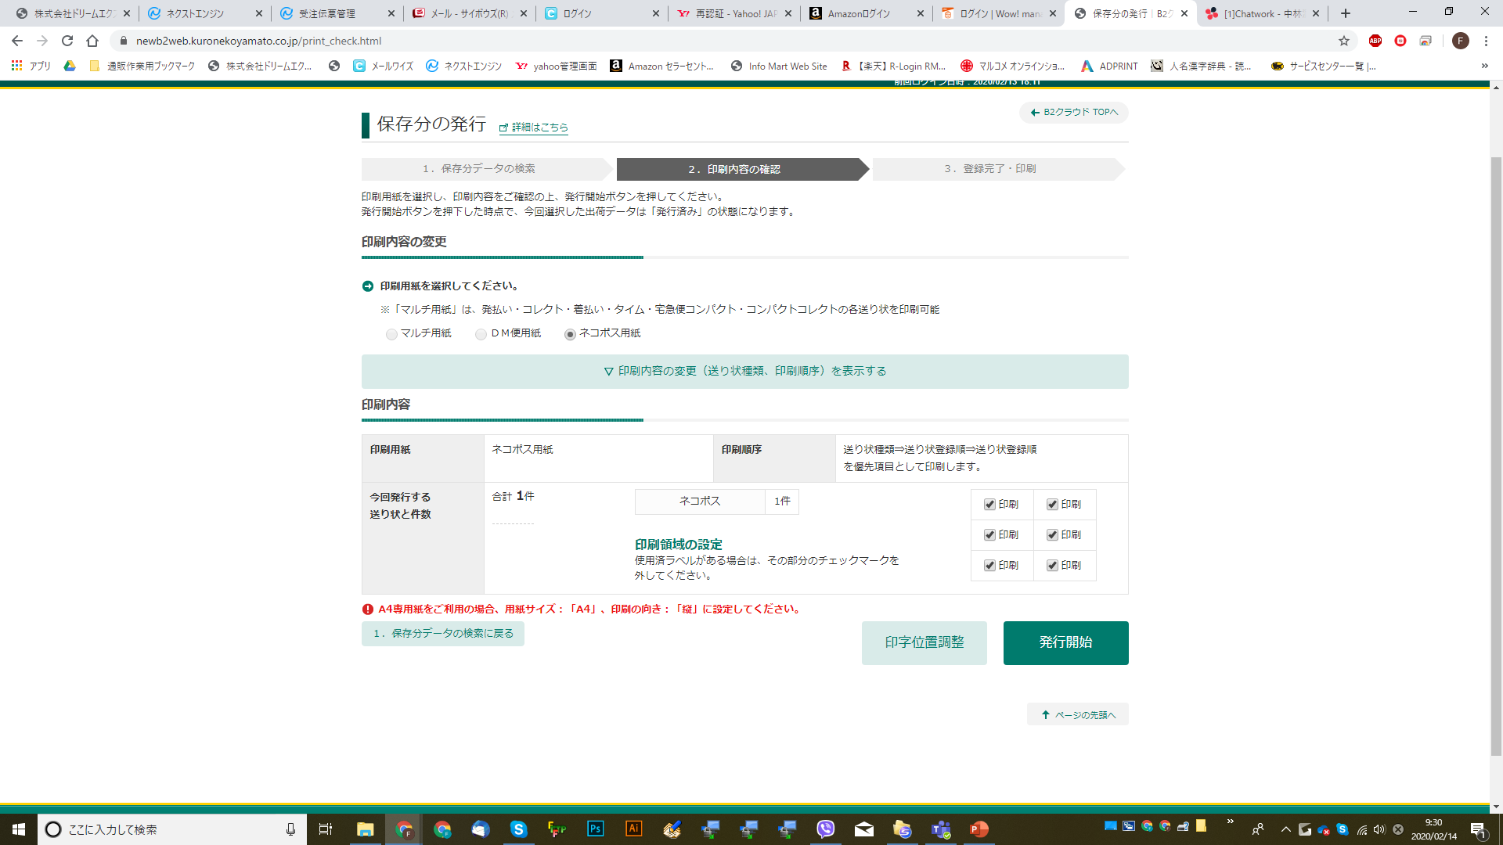
⑨
プリンターにネコポス用のシール紙（A４）をセット。文字が読める状態から手前に半回転。
【発行開始】

Slide 11
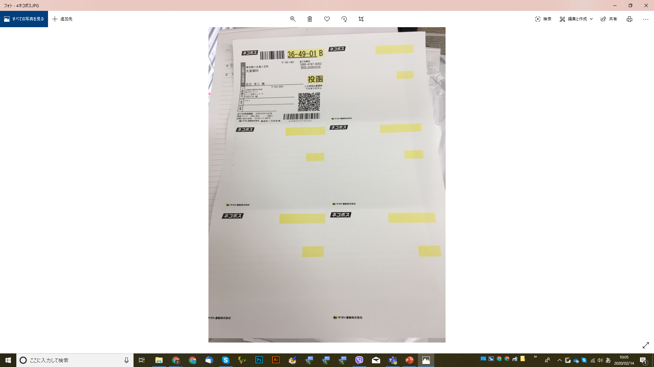
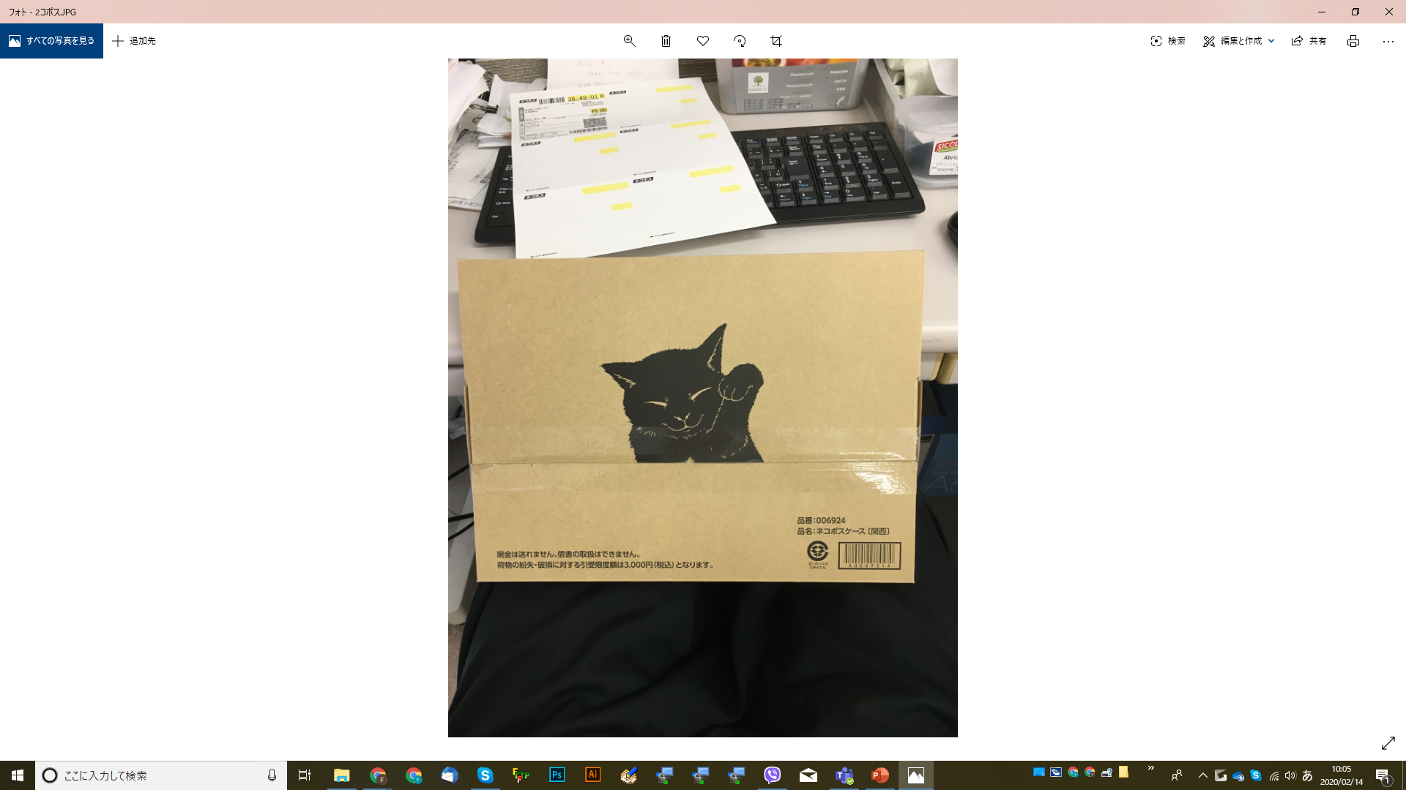
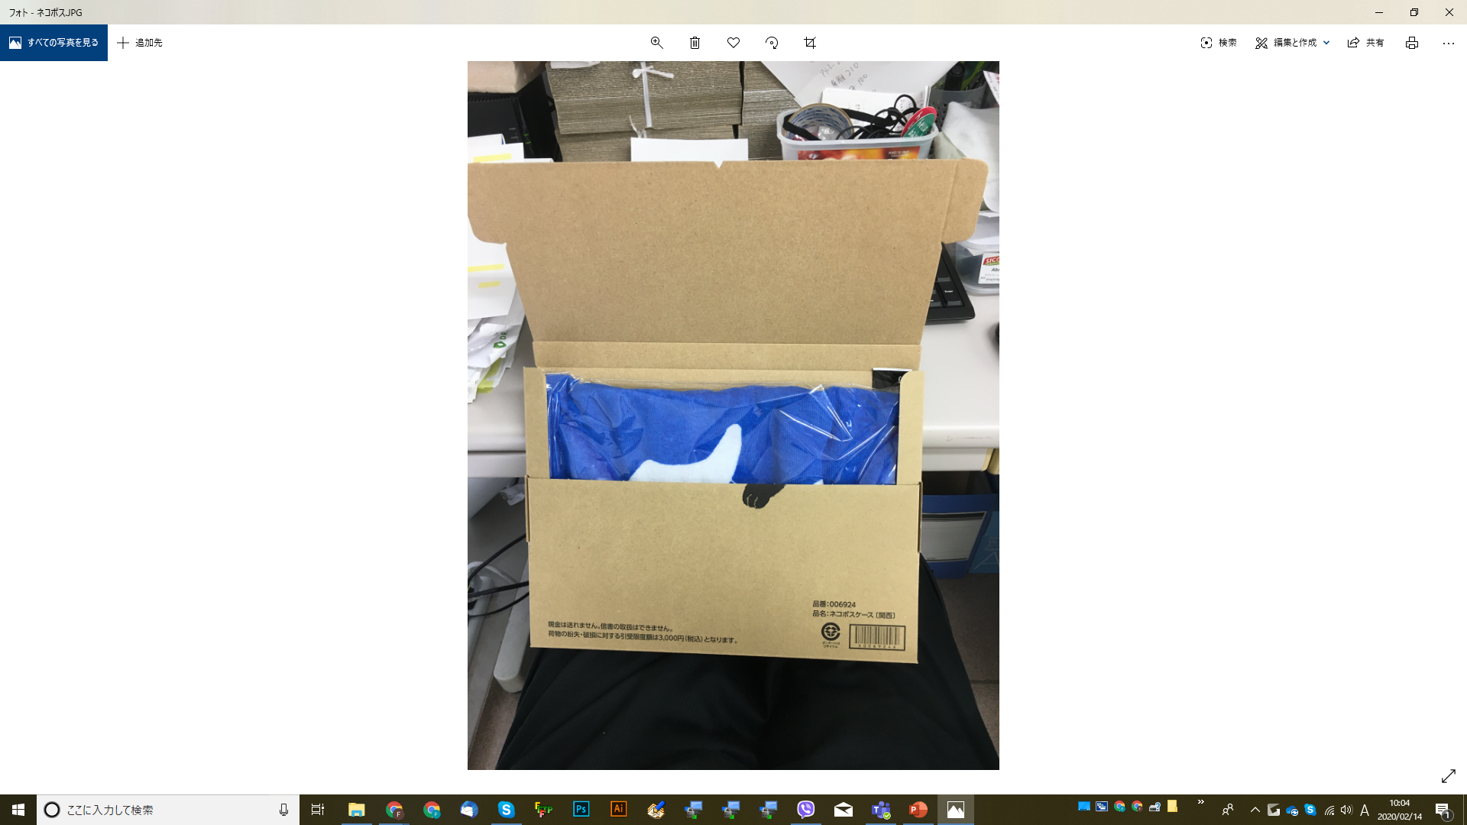
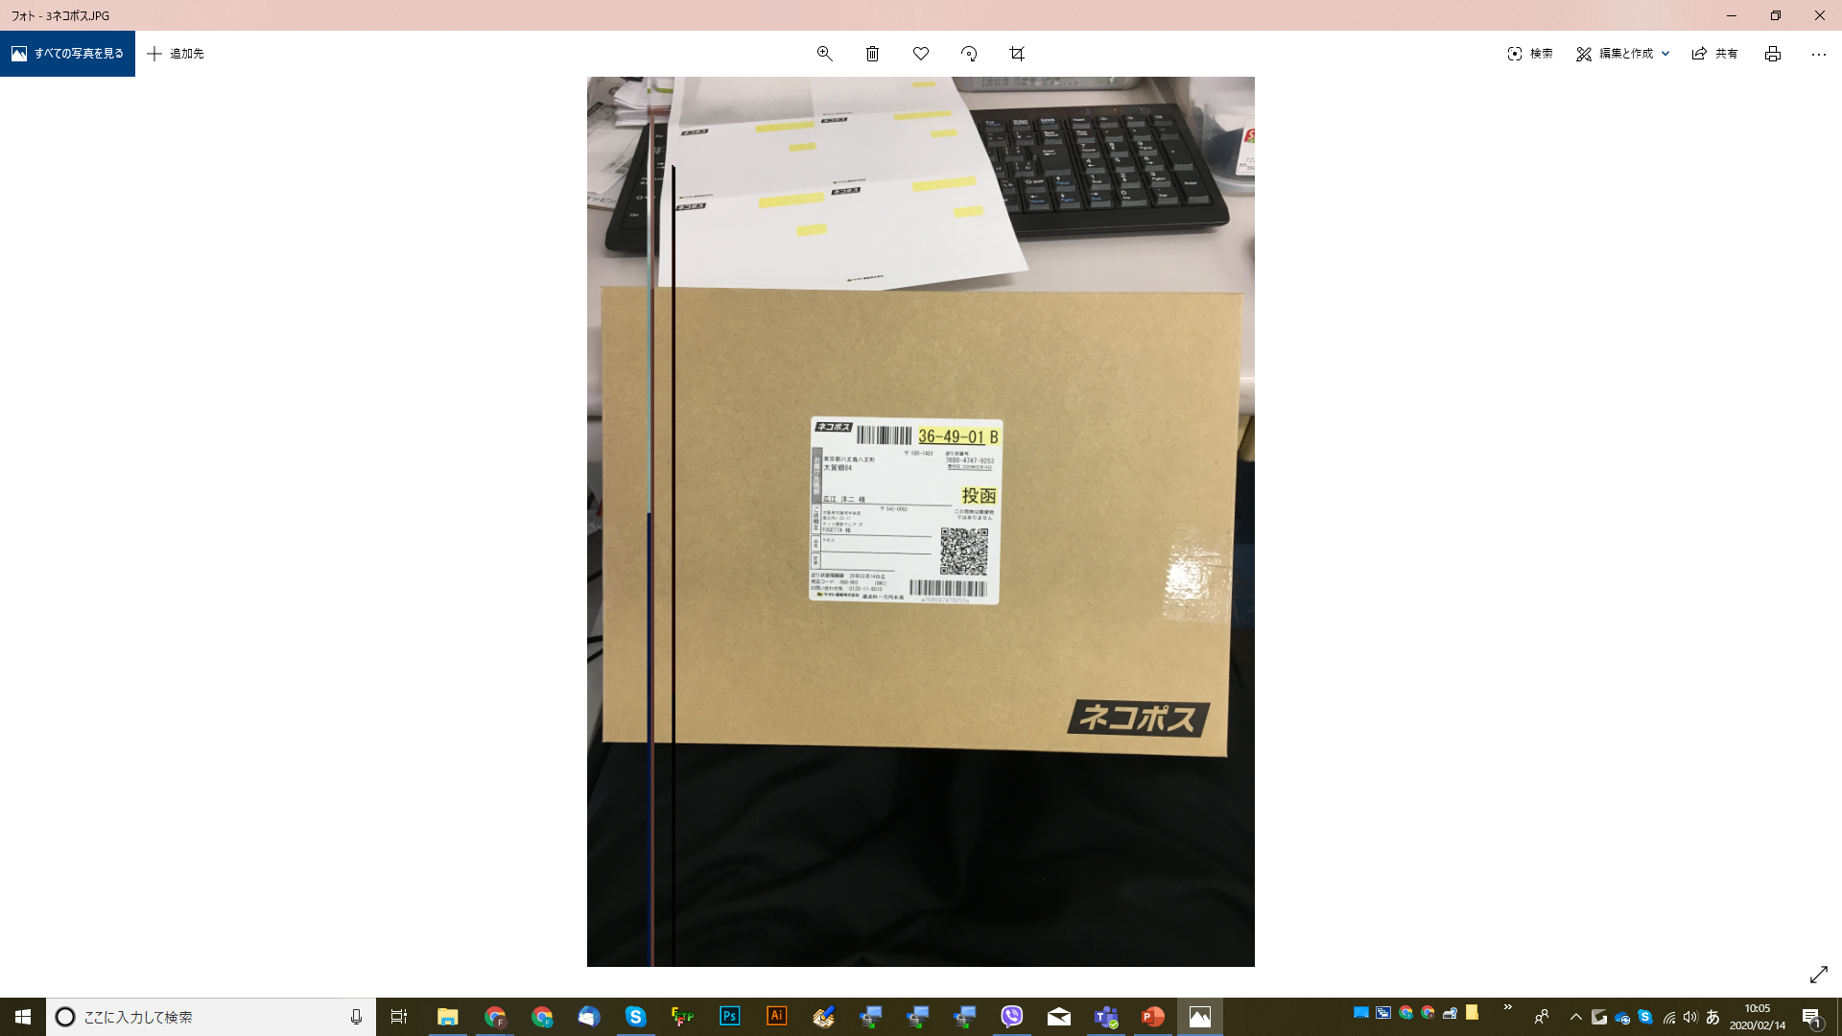
⑩
ネコポス用ダンボール組んで発送物入れる→梱包テープで封をする→表側に印刷した送り状を貼る→完了

